Slide 1
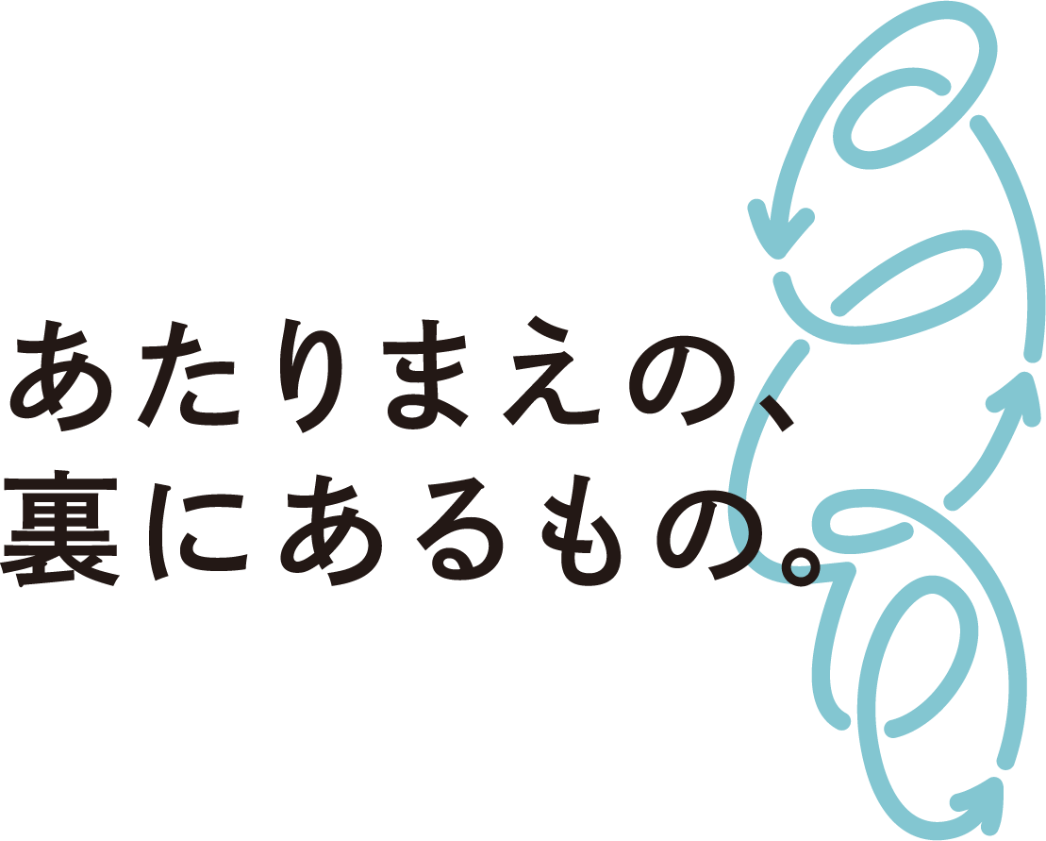
下水道事業の施設更新について
～下水道事業の現場から～
第５回甲府市水道料金等審議会
令和５年８月３０日
Notes:
続きまして、甲府市の下水道事業について説明します。
水道施設同様に、下水道も、老朽化や地震の対策が重要です。
下水道事業につきましても、多くの事業がある中で、施設更新について実際にどのような工事を行っているのか、
水道事業同様に現場の視点から説明させていただきます。

Slide 2
本日のプレゼンテーション内容
甲府市公共下水道の特徴
甲府市下水道事業の主な事業
下水道ストックマネジメント事業
下水道総合地震対策事業
浸入水（不明水）対策事業
下水道事業の新たな取組
上下水道局
Notes:
スクリーンをご覧ください。
こちらが本日の内容です。
最初に甲府市の下水道の特徴について触れさせていただきまして、数多くある事業の中でも、
施設更新に係る事業について ３点を工事内容を中心に説明し、
最後に、下水道事業の新たな取組について説明します。

Slide 3
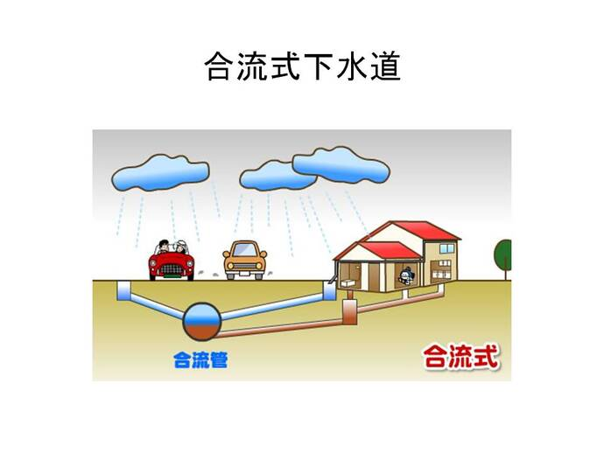
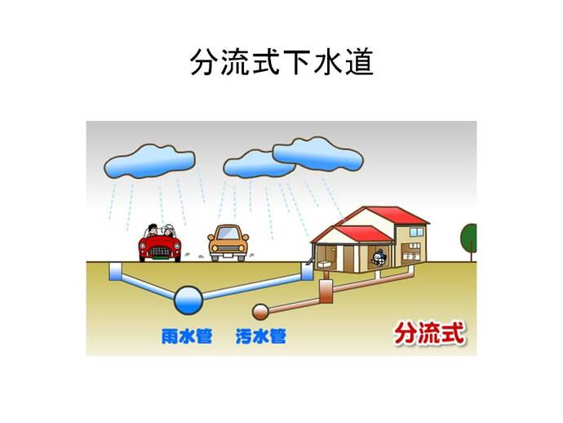
１甲府市公共下水道の特徴
合流式と分流式
合流式管きょ延長：約９１キロメートル
分流式汚水管きょ延長：約８６３キロメートル
分流式雨水管きょ延長：約２７４キロメートル
管きょルート
甲府市浄化センターへ直接流れるルート
住吉中継ポンプ場を経由するルート
甲府市浄化センターの概要
処理水量：一日あたり約１１万トン
処理方法：標準活性汚泥法
放流先：笛吹川
Notes:
甲府市公共下水道の特徴を説明します。
スクリーンをご覧ください。
その前に、下水道では管路施設全体を管きょと呼んでいますので、水道事業とは違和感があるかもしれませんが、ご了承ください。
下水排除方式は、汚水と雨水を同じ管きょで流す「合流式」と別々の管きょで流す「分流式」があります。
イメージが右の図となります。
合流式は、中心市街地にある最も古い管きょです。管きょ延長は、約９１キロメートルあります。分流式管きょの延長は、約８６３キロメートルです。
主な管きょルートは、浄化センターへ直接流れるルートと住吉中継ポンプ場を経由するルートがあります。
住吉中継ポンプ場では、合流地区と東部の分流地区からの汚水を浄化センターへ送水しています。
また、合流地区のからの雨水は、一部を簡易処理するほか、濁川へポンプで放流しています。このように、住吉中継ポンプ場には、複数の機能があります。
浄化センターは、分流地区と合流地区の汚水約１１万トンを毎日（標準活性汚泥法で）処理し、笛吹川へ放流しています。
中道地区の汚水は、甲府市管理の公共下水道で集められ、県管理の峡東流域下水道に流れ込み峡東浄化センターで処理されています。
これらが甲府市公共下水度の特徴であります。
これらを踏まえまして、次に下水道の主な事業を説明します。

Slide 4
２甲府市下水道の主な事業
本市の下水道事業で行っている主な事業
汚水管きょ整備事業
雨水渠整備事業（浸水対策）
下水道ストックマネジメント事業
下水道総合地震対策事業
浸入水（不明水）防止対策事業
下水道施設耐水化事業（浸水対策）
合流式下水道改善事業
※青字の事業を説明します。
上下水道局
Notes:
スクリーンをご覧ください。
こちらが現在、行っている主な事業です。
本日は、施設更新に係る事業として、
青字で表したストックマネジメント、地震対策及び浸入水対策を説明します。
工事の発注等につきましては、水道事業と同様ですので、ここでは省略します。
【説明する場合は参考にしてください】
これら以外の事業についての概略は、次のとおりです。
汚水管きょ整備事業：いわゆる下水道管の整備です。都市の健全な発達、公衆衛生の向上、公共用水域の水質保全に寄与します。
雨水渠整備事業：分流式下水道の雨水渠と呼ばれる「水路・側溝」の整備です。浸水防除が目的です。
下水道施設耐水化事業：浄化センター、ポンプ場及びマンホールポンプ場が河川洪水等の浸水により機能停止となることを防ぐため施設の耐水化を実施します。
合流式下水道改善事業：雨天時の合流式下水道からの放流水の水質を改善するもので、甲府市では平成19年度から25年度まで対策を実施しました。今は施設を適正に管理しています。

Slide 5
３ストックマネジメント事業
下水道施設の老朽化対策
これまでは施設毎の予防保全の視点による、短期的な部分最適での改築
ストックマネジメントの導入が必要
ストックマネジメントとは？
●下水道施設全体の中長期的な施設状態を予測
●施設の維持管理、改築を一体的に捉えて優先順位をつけながら
計画的・効率的に管理
●具体的な改築として、劣化した管路を蘇らせる「管更生工法」
上下水道局
Notes:
１つ目はストックマネジメント事業です。
ストックとは、「在庫、貯蔵、蓄え」などの意味がありますが、
ここでは「資産量」ととらえると理解しやすいと思います。資産量の管理です。
スクリーンをご覧ください。
下水道施設は老朽が進み、これまでも施設ごとの老朽化対策を短期的な予防保全（長寿命化対策）の視点で実施してきました。
しかし、これらを財源等の制約のもと適切に管理していくためには、施設毎の短期的な改築ではなく、中長期的な視点で下水道施設全体の今後の老朽化の進展状況をとらえて、優先順位をつけながら施設の改築を進めることで、事業費の更なる削減が必要となります。
この考えに基づくものがストックマネジメントです。
施設毎の予防保全の視点による短期的な部分最適での改築ではなく、下水道施設全体の中長期的な施設状態を予測しながら維持管理、改築を一体的にとらえて計画的・効率的に管理することです。
このような考えで改築を進めています。
ここまでお分かりいただけたでしょうか。
（ストックマネジメントを導入することによる期待される効果のひとつとして、長期予測を踏まえた改築費用の平準化が図られます。）
次に具体的な改築工法として、劣化した管路を蘇らせる「管更生工法」について詳しく説明いたします。

Slide 6
３－１管更生工法（形成工法）説明
管がよみがえる
管内に新しい管が挿入される
更生材を引き込む
更生材を加圧、拡張、硬化させる
Notes:
劣化した管路を蘇らせる管更生工法には、多くのメーカーが工法を確立しておりまして、使用材料や施工方法が異なります。
大きく分けると、形成工法、製管工法、反転工法の３つに分類できます。
ここでは、甲府市で多くの採用実績のある形成工法と製管工法について説明いたします。
スクリーンをご覧ください。
はじめに形成工法です。
イメージ図をご覧ください。
この工法は、「既設の古い管の中にやわらかい新しい管を入れ、加圧してふくらまし、光や熱を加えることで柔らかい管を固くする」工法です。
（使用する管材の種類や引き込み方法、管の硬化方法等はたくさんあります。）
このように古い管の中に新しい管が挿入され、新しい管路に生まれ変わる形になります。

Slide 7
管更生工法（形成工法）写真
Notes:
スクリーンをご覧ください。
これは、局発注の形成工法による工事写真です。
アルファライナー工法（光硬化タイプ）の事例【画面のとおり】
①が施工前です。
③の黄色いシート状のものが更生材です。
④はマンホールの上からみたところで、更生材に光を照射している様子です。
⑥で完成です。管の中に新しい管が挿入されているのが分かります。

Slide 8
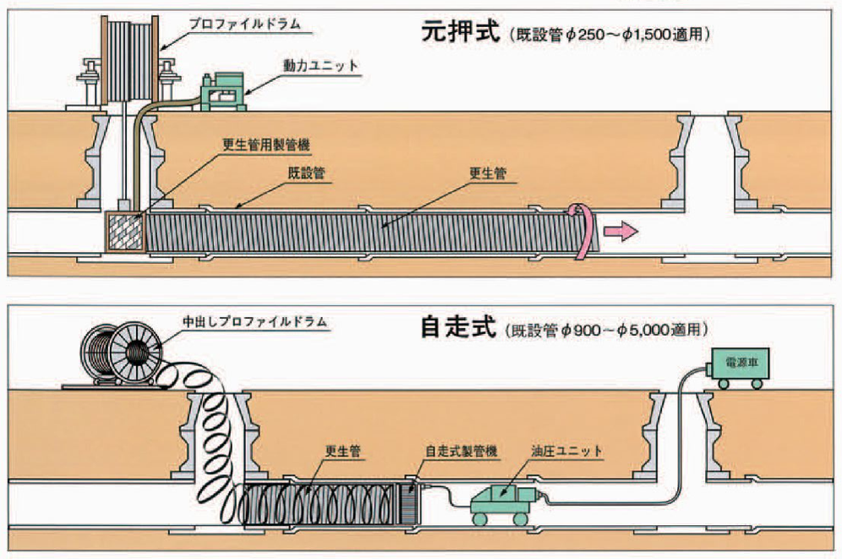
管更生工法（製管工法）説明
製管機
組み立てた管を前へ押して行く
製管機
管を組み立てながら前へ進んで行く
※SPR工法協会HPより
Notes:
次に、製管工法です。
スクリーンをご覧ください。
こちらのイメージ図をご覧ください。先ほどとは、更生材が異なります。
こちらは、「既設の古い管の中に帯のような更生材をらせん状に嵌め込みながら組み立てていき、既設管と新しい管との隙間をモルタル等の充填剤で固める工法」です。
この工法も多くの施工方法がありますが、本市で実績のある工法を説明します。
上段の図は、元押し式と呼ばれています。
製管機と呼ばれる機械をマンホール内に設置して、組み立てた更生管を前へ送っていきます。管が押し出されながら伸びていくイメージです。
下段の図は、自走式です。
自走する製管機を更生管の先端に置いて、更生管を組み立てながら前へ機械が移動し、管が伸びていきます。
最後に既設管と新しい管との隙間にモルタル等の充填剤を注入して、既設管と一体化を図ります。

Slide 9
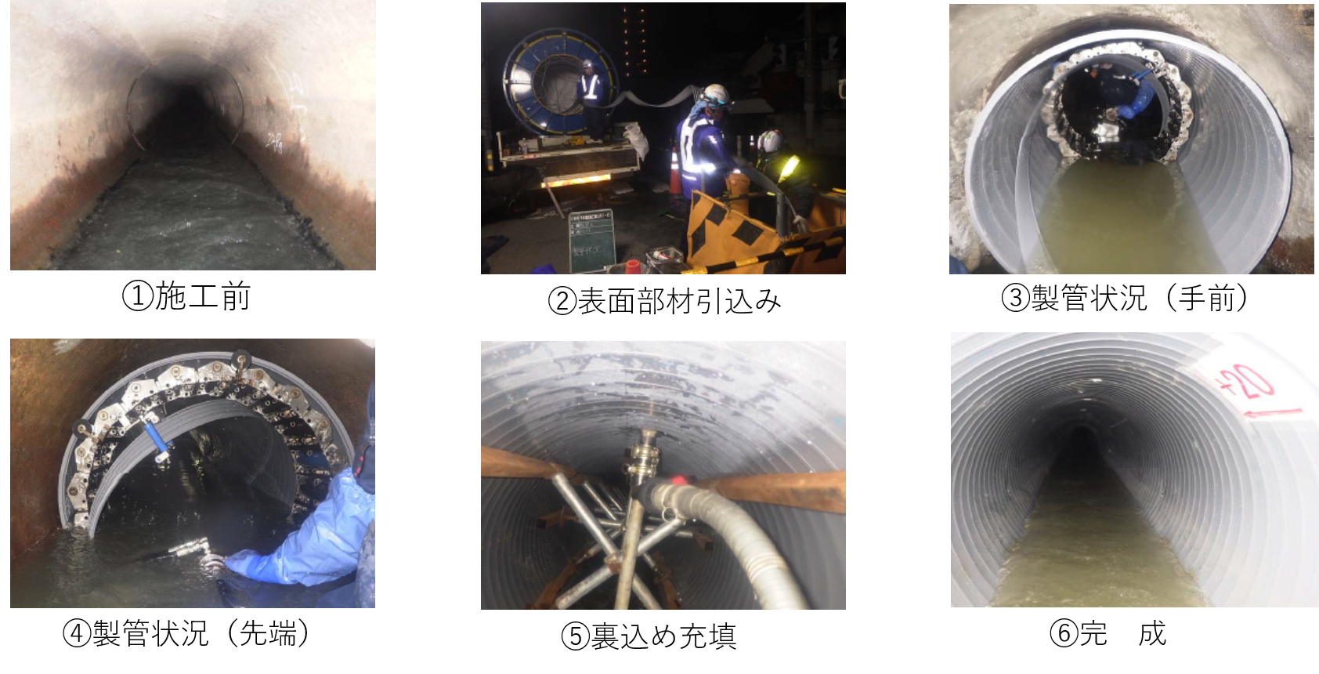
管更生工法（製管工法）写真
Notes:
スクリーンをご覧ください。
これは、局発注の自走式の製管工法の工事写真です。
SPR工法の事例【画面のとおり】
①が施工前です。
③において、更生管が写真奥へ伸びていく様子が分かります。
④は先端の製管機と呼ばれるものです。
⑤は既設管と更生管の隙間に充填剤を注入しています。
⑥で完成です。新しい管に生まれ変わりました。
この工法は、形成工法と大きく違う点があります。
お気づきのとおり、それは下水道管内の下水を流しながら施工できることです。

Slide 10
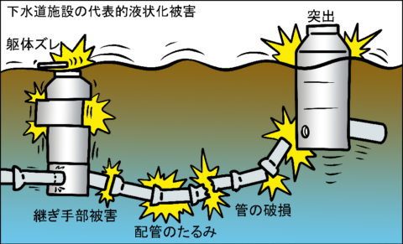
４下水道総合地震対策事業
下水道総合地震対策とは
地震時においても下水道の機能を確保できるよう、重要な施設の耐震化を図る「防災」と被災を想定して被害の最小化を図る「減災」を組み合わせた総合的な地震対策です。
地震対策
防災（管路、処理場、ポンプ場の耐震化等）
減災（マンホールトイレの設置等）
Notes:
２つ目は、下水道総合地震対策事業です。
下水道は、電気、水道やガスと並んで私たちの生活を支える重要なライフラインの一つです。
スクリーンをご覧ください。左上のイメージ図をご覧ください。
このように、ライフラインが地震により被災した場合に下水道は代替手段がないことがわかります。仮設トイレはありますが、汚水の処理はできていなせん。
もし、地震により下水道施設が被災した場合、トイレやお風呂等が使えなくなるだけでなく、下水の流出による公衆衛生の悪化や地盤の液状化によるマンホールの浮上により、道路をふさいでしまい災害復旧活動への支障となる恐れがあります。
左下が地震による地盤の液状化による下水道の被害イメージです。
これらのことから、下水道には総合地震対策が必要となります。
総合地震対策とは、このような事態を回避し、地震時においても下水道の機能を確保できるよう、重要な施設の耐震化を図る「防災」と被災を想定して被害の最小化を図る「減災」を組み合わせたものです。
地震対策の「防災」は、主に管路・処理場・ポンプ場施設の耐震化です。「減災」はマンホールトイレの設置が中心です。
次に、防災対策と減災対策について説明します。

Slide 11
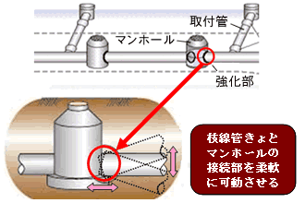
４－１防災対策
管路施設の主な防災対策
管きょとマンホール接続部の可とう継手設置
管きょ・マンホールの補強
マンホール浮上抑制のための重量化ブロック設置（外・内）
処理場及びポンプ場の主な防災対策
施設の耐震化（構造補強、可とう性・水密性の確保等）
マンホールの浮上
Notes:
防災対策は、下水道施設の耐震化です。
耐震化は、施設の構造補強等ばかりではなく、様々な工事を行います。
スクリーンをご覧ください。右上のイメージ図をご覧ください。
マンホールと管きょの接続部は、外力に対して、あえて可動する構造にして力を逃がし、損傷を防ぎます。
また、下の図にあるような液状化によるマンホールの浮き上がりには、重しを設置することで抑制します。
ここで、本市でも行っている「可とう継手設置」と「重量化ブロック設置」（赤字）について、次に詳しく説明します。

Slide 12
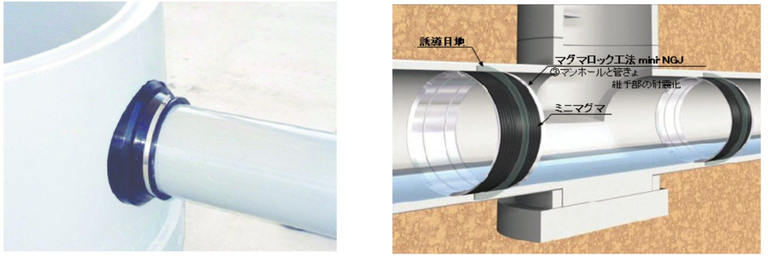
可とう継手設置
既設のマンホール内より既設管きょとの接続点付近に可とう継手を設置し、マンホールと管渠の接続箇所の耐震化を図ります。
新設マンホール
既設マンホール
可とう継手
既設管きょ内
新設管きょ
可とう継手
溝により管路が割れ、地震による揺れを吸収
地震による揺れを吸収
※マグマロック工法協会HPより
Notes:
はじめに、可とう継手です。スクリーンをご覧ください。こちらのイメージ図ですが、
左側は、新設時に設置するゴム製の可とう継手です。
地震の揺れによりマンホールと管きょの接続部分が破損するため、ゴム製の可とう継手をマンホールと管きょの接続部分に設置して、
柔軟な構造とすることにより地震時の揺れを吸収し、破損を回避します。
右側は、既設管路に後から設置する可とう継手です。
マンホール近くの管きょの内側を一周する形で溝（誘導目地と呼びます）を掘ります。
そして、溝を隠すようにゴム製の可とう継手を設置します。地震時には、揺れにより溝から管きょがひび割れ、可とう性を帯びることで揺れを吸収し、
破損を回避します。このような仕組みとなっています。
両施工方法とも、甲府市での実績があります。

Slide 13
重量化ブロック設置
重りにより浮上を抑え込む
マンホールの内側に設置
マンホールの外側に設置
ブロックにより浮上を抑え込む
Notes:
次に、マンホールの浮上防止対策です。
地震発生時に周辺地盤の土質、地下水位等の条件が揃うと、地盤が液状化状態※となり、マンホールや管きょが押し上げられます。
また、マンホールが浮上すると道路をふさいでしまうため災害復旧活動に支障となります。
この浮上を防止する対策の一つが、重量化ブロックを設置する工法です。
スクリーンをご覧ください。２つの工法があります。
左側がマンホールの躯体内にブロックを積むタイプで、直接、マンホールにブロック荷重が載ります。周囲を掘削する必要がない工法です。
右側がマンホールの躯体外側にリング状のブロックを設置するタイプです。前者と違い、周囲を掘削する必要があります。
（両工法とも、設置するブロックの重さは、液状化によるマンホールにかかる浮力を算定した上で決めます。）

Slide 14
重量化ブロック設置工事写真
重り
リング状のブロック
Notes:
こちらが実際の局発注の重量化ブロック設置工事の写真です。
上段がマンホールの内側に重りを設置するインナーウェイト工法です。
マンホールの周辺に地下埋設物や水路等の構造物があり、掘削の支障となる場合に有利な工法です。
（ただし、マンホール内部は狭くなってしまう欠点があります。）
下段がリング状のブロックを設置するハットリング工法です。
マンホール周辺の地下埋設物など掘削に支障がなければ施工できます。
この工法は、③の写真のように、掘削埋め戻し作業が必要となります。
本市では、両工法を現地の作業環境に合わせて、使い分けています。

Slide 15
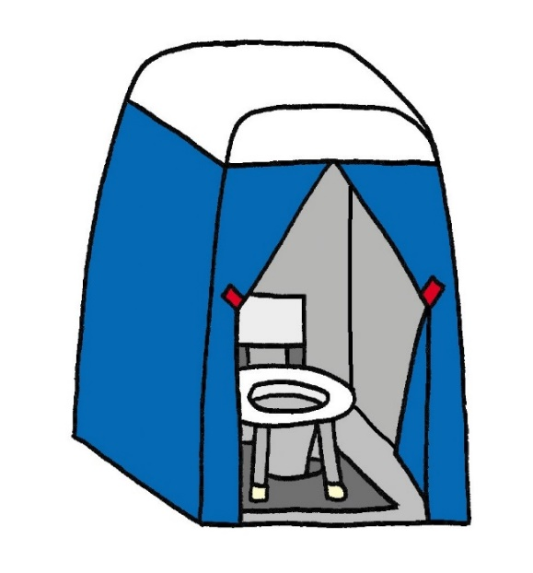
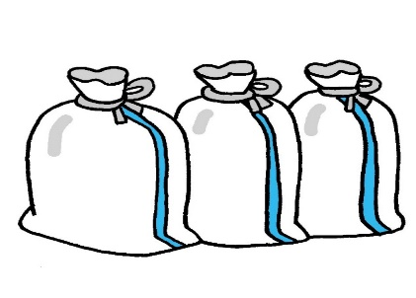
４－２減災対策
管路施設の減災対策
指定避難所へのマンホールトイレシステムの整備
可搬式ポンプ、資機材、土のう等の購入・備蓄 等
処理場及びポンプ場の減災対策
仮設沈殿池・仮設消毒池等の設置想定
可搬式ポンプ、仮配管、遮水シート等の調達方法または購入・備蓄 等
Notes:
次に減災対策です。
減災対策は、被災を想定して被害の最小化を図ることで、災害時における下水道機能のバックアップです。
色々な対策がありますが、右上のイメージ図のような、一般的になってる「マンホールトイレシステム」（赤字）について、次に説明します。

Slide 16
マンホールトイレシステム
トイレ テント
点検口
プールより注水する。
トイレ用管きょ
ここに水を貯める。
鉄蓋を開けて、上部にトイレとテントを設置し使用します。
Notes:
こちらがマンホールトイレシステムの図と写真です。
システムは、トイレ用管きょに簡易便座を設置するための点検口（５基）と、水を溜めるための弁が付いたマンホールからなります。
そのマンホールの上に簡易な便座やテントを設けて、災害時において迅速にトイレ機能を確保します。
マンホールトイレは、一般的な水洗トイレではなく、水を管内に溜めておいて時々流す貯留方式です。
管内に溜める水は、プール水、地下水、（河川水）などを利用します。
今年度におきましても、指定避難所4箇所に20基を設置する予定です。

Slide 17
マンホールトイレシステム設置工事写真
Notes:
こちらが局発注のマンホールトイレシステム設置工事の写真です。
【画面のとおり】
①がトイレ用管きょを布設したところです。
③ではトイレ用管きょに垂直に点検口を設置したところです。
⑥で完成です。埋め戻した後は、マンホールトイレ用の鉄ふたが残ります。

Slide 18
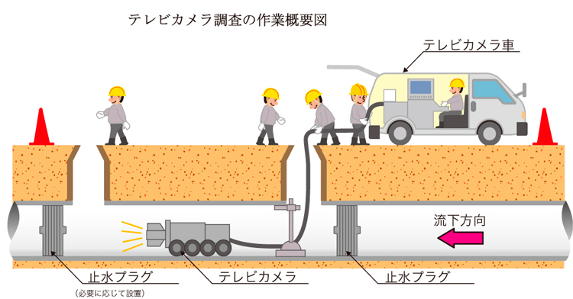
５浸入水（不明水）対策事業
浸入水対策
分流式下水道（汚水）における雨水や地下水の浸入の防止
浸入水対策の進め方
予備調査・詳細調査（流量測定等）
原因特定調査（本管テレビカメラ調査等）
対策工事（管更生、雨水浸入防止型マンホール蓋取替え等）
宅内の排水設備の改善指導（雨どいの切り離しなど）
テレビカメラ調査作業イメージ
管内劣化状況
Notes:
３つ目は、浸入水対策事業です。
（不明水対策とも言います。（不明水になると、無届接続が入ります。））
浸入水は、分流式下水道において、管きょやマンホールなどに本来入り込むことのない雨水や地下水が原因で、
下水の流量が増加し、マンホール・桝からの水があふれたり、処理場機能の低下などを引きここしています。
（これらの解消・軽減を図るため、以前より（昭和53年度から行っています。）対応しています。）
また、この事業は有収率の向上にもつながります。
浸入水対策の進め方は調査と対策となりますが、まず、調査方法について説明します。
スクリーンをご覧ください。
調査は、予備調査で選定した地区において、流量測定等の詳細調査を行います。
その中から更に優先度の高いブロックを選定し、本管テレビカメラ調査、排水設備調査等の原因特定調査を行い、浸入箇所を特定します。
下段の示します図がテレビカメラ調査作業イメージです。自走するテレビカメラを本管にセットして、録画をしながら調査を実施します。
このカメラ調査により右側の管内の写真のように劣化を確認し、原因を特定することができます。
次に、対策ですが、工事としては、先ほど地震対策でも説明しました管きょの管更生や路面のマンホールのふたを雨水が入り難いタイプへ取替えなどを行います。
また、個人の排水設備について、誤接続があった場合は雨どいの切り離しなどの改善指導を行います。

Slide 19
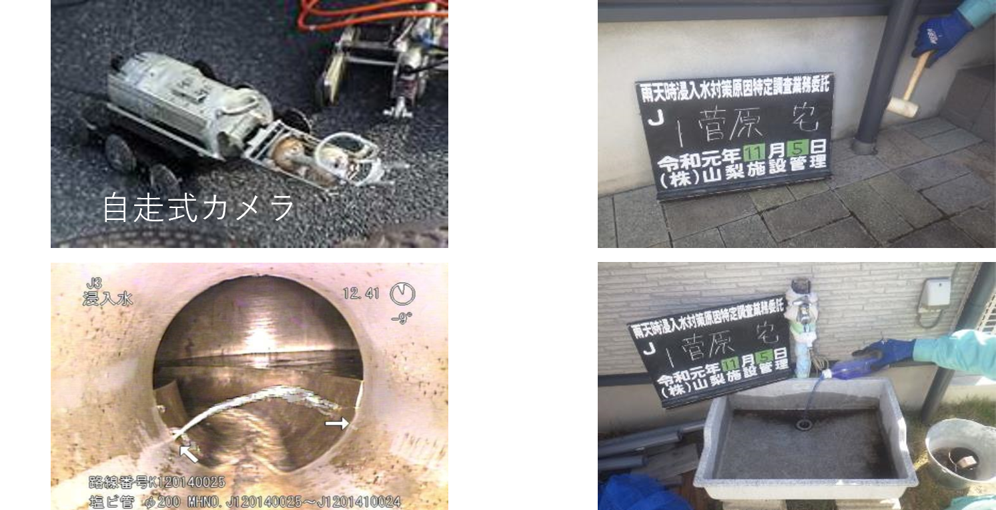
浸入水原因特定調査写真
本管テレビカメラ調査
雨どい等誤接続調査
打音調査
自走式カメラ
染料調査
浸入水
浸入水
Notes:
こちらが局発注の原因特定調査の写真です。
左側が本管テレビカメラ調査です。
管内を自走して状況を録画します。
浸入水を見つけると、接近し、マンホールからの延長・左右の角度、破損や浸入の状況などを確認します。
左下の写真が実際の浸入水の様子です。
右側が各家庭の排水設備への雨どい等誤接続調査です。
調査は、基本的な目視調査に加え、雨どいを叩いて公設桝で音を確認する方法、屋外の流しに染料を流して公設桝で色を確認する方法、公設桝から煙を入れて雨どいで煙を確認する方法があります。

Slide 20
６下水道事業における新たな取組
上下水道局
拡大から持続可能な事業運営への転換
課題 ◇職員数の減少
◇施設の老朽化
◇使用料収入の減少（人口減、節水）
◇脱炭素/下水汚泥の資源利用/再生可能エネルギーな活用・・・
上下水道局
◎下水道事業の広域化・共同化
「山梨県 生活排水処理施設広域化・共同化計画」令和５年３月策定
◎官民連携（PPP/PFI）
Notes:
ここまで、下水道事業の施設更新を説明してきましたが、
このように甲府市の下水道事業は、これまでの施設の整備・拡大から施設更新の持続へと転換し、新たな事業運営の形が求められています。
スクリーンをご覧ください。
その背景には、職員数の減少、施設の老朽化、使用料収入の減少といった、「ヒト・モノ・カネ」の課題に加え、
脱炭素、下水汚泥の資源利用、再生可能エネルギーの活用など、循環型社会や脱炭素社会への貢献等の新たな役割も求められていることがあります。
その解決の糸口の一つが、国が推奨する、広域化・共同化、官民連携の推進になります。
令和５年３月に山梨県において「山梨県 生活排水処理施設広域化・共同化計画」が策定され、今年度は任意の協議会が設置され、個別のハード・ソフトメニューについて、山梨県や関係する機関・団体と連携して具体的な検討が進められる予定です。
もちろん、本市も参画してまいります。
官民連携につきましては、浄化センターにおいて運転管理業務等の包括民間委託を既に導入していますが、
管理・施設更新一体マネジメント方式（と公共施設運営事業を合わせた）の新たな形の官民連携を国から求められており、
導入に向けて取り組んでいます。
これらが下水道事業の新たな取組みです。
「下水道事業の施設更新」についての説明は以上となります。
このように下水道事業は、整備拡大から持続可能な事業運営への転換期を迎えております。
これは、甲府市のみの課題ではなく、国全体の喫緊の課題であると受け止めていただければと思います。
そして、水道事業と同様に下水道事業の施設更新にも、多額の費用と時間がかかる仕事であるということがご理解いただければ幸いです。
最後に
今後、人口減少が急速に進み、事業を取り巻く環境が変わっていく中で、
水道・下水道事業を将来にわたり持続していくためには、その情勢に合わせて柔軟に変化していくことが求められます。
我々としましては、可能な限り将来の水道・下水道をイメージしながら
持続可能な事業となるよう
今考えられる最善の策を講じていきたいと思います。
今後につきましても、水道、下水道工事はもとより上下水道事業に対し
引き続きご理解を頂けますよう、
よろしくお願いいたします。

Slide 21
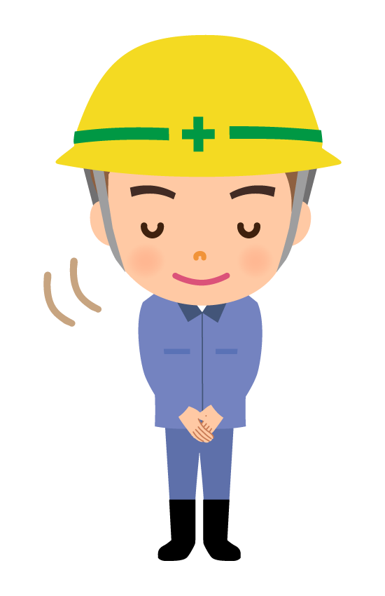
ご清聴、ありがとうございました。
上下水道局

